Slide 1

Diseño y Entorno Web
Ing. Juan David Grijalba

Slide 2

¿Qué es la programación web y para qué sirve?
La programación web consiste en el uso de distintos lenguajes de programación y tecnologías para construir páginas web. El objetivo principal es garantizar que las páginas web funcionen correctamente, ofreciendo al usuario una experiencia fluida.

Slide 3
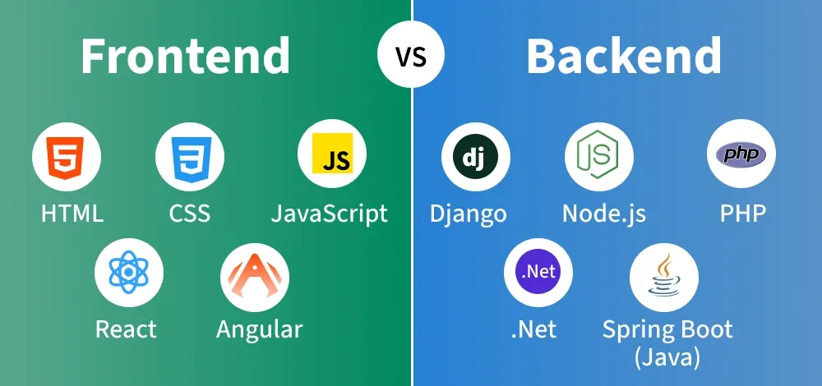
Gracias a la programación web, los negocios pueden interactuar con sus clientes, ofrecer servicios online, gestionar contenido, realizar ventas y mucho más. En la actualidad, es una habilidad esencial para cualquier negocio que busque tener presencia en internet. Se divide en dos grandes áreas:

Slide 4
Frontend: es la parte visible de un sitio web, es decir, lo que el usuario ve y con lo que interactúa. Los lenguajes principales que se utilizan para desarrollar el frontend son HTML, CSS y JavaScript. HTML (HyperText Markup Language) se encarga de la estructura de la página, CSS (Cascading Style Sheets) define su apariencia, como los colores y los tipos de letra, y JavaScript añade interactividad, como animaciones o formularios que se validan automáticamente.
Backend: es la parte que el usuario no ve y es responsable de todo lo que sucede en el servidor, como el manejo de bases de datos, la autenticación de usuarios, el almacenamiento de información y más. Lenguajes como PHP, Python, Ruby o Node.js se utilizan comúnmente en el desarrollo backend, junto con bases de datos como MySQL o MongoDB.

Slide 5
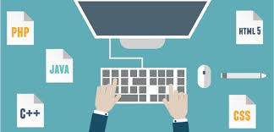
Usos de la programación web
Desarrollo de sitios web corporativos.
Aplicaciones web
Comercio electrónico
Blogs y gestión de contenidos
Redes sociales
Sistemas de autenticación y seguridad
Integración con APIs y servicios externos

Slide 6
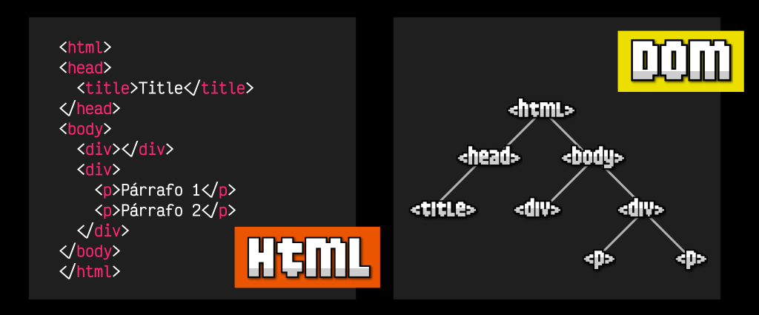
¿Qué es el DOM?
Las siglas DOM significan Document Object Model, o lo que es lo mismo, la estructura de un documento HTML. Una página HTML está formada por múltiples etiquetas HTML, anidadas una dentro de otra, formando un árbol de etiquetas relacionadas entre sí, que se denomina árbol DOM (o simplemente DOM).

Slide 7
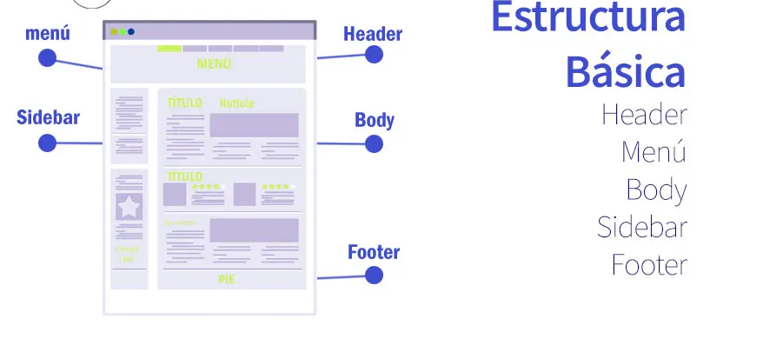

Slide 8
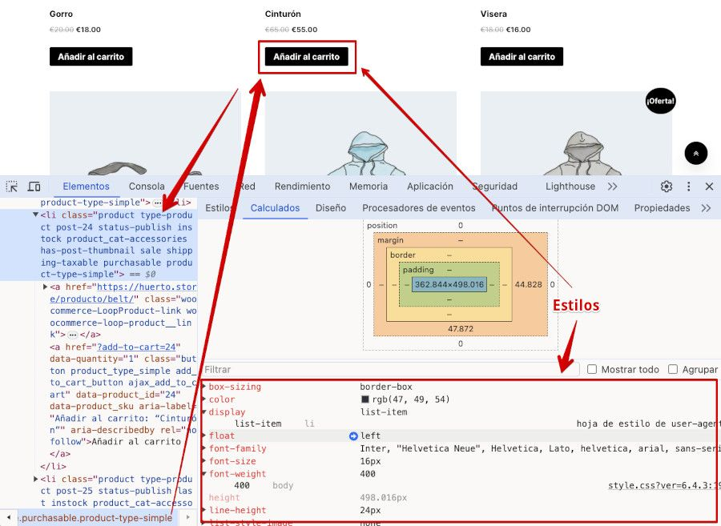
Herramientas de Desarrollador en el Navegador

Slide 9
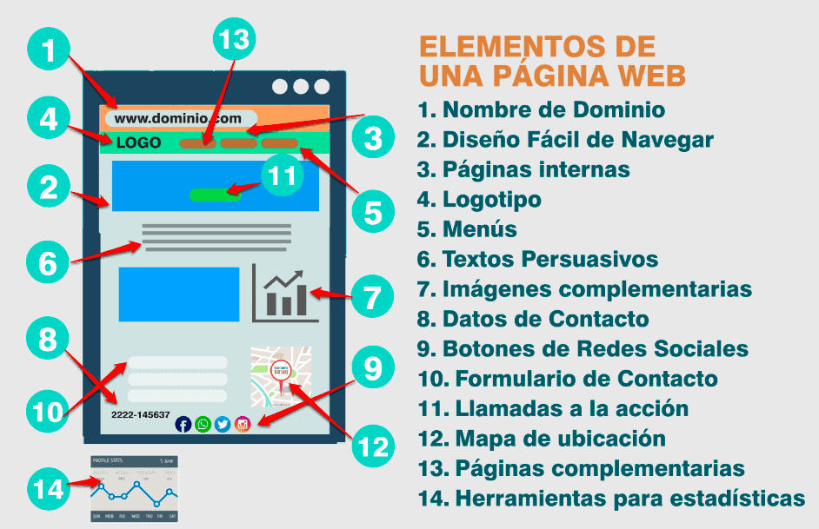
Fuente:https://www.cualhost.com/marketing-en-linea/elementos-de-una-pagina-web-exitosa/

Slide 10
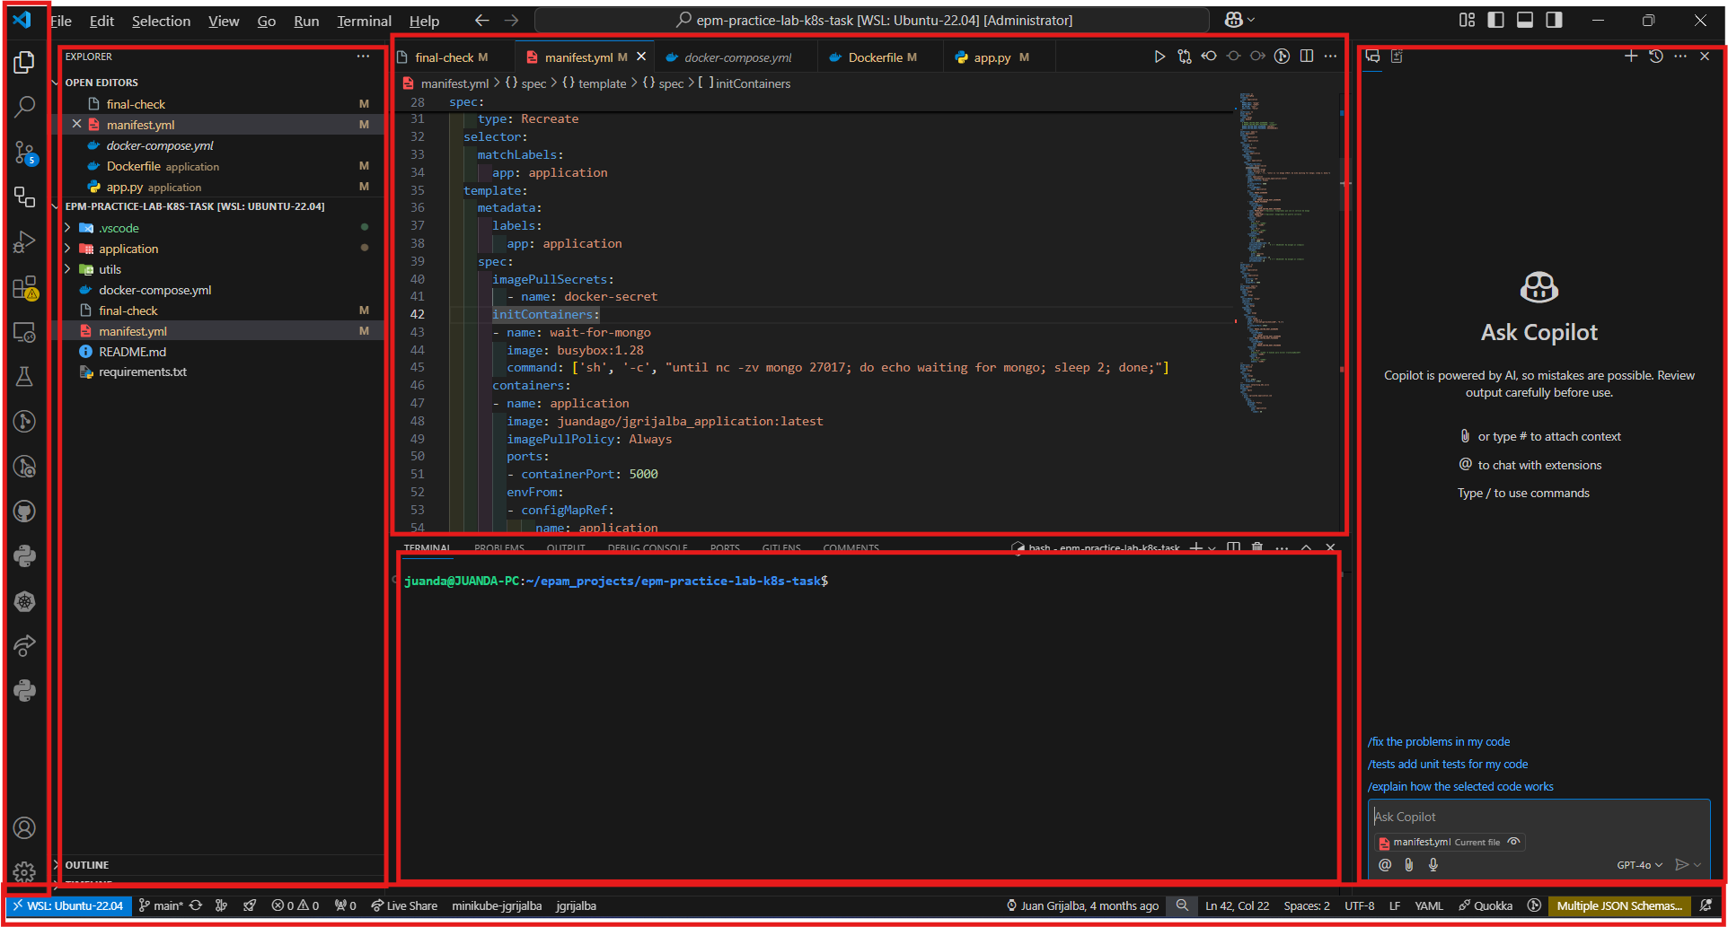

Basics of Operation and the Interface of Visual Studio Code.
Sidebar
Editing Area
Activity Bar
Sidebar
Panels
Status Bar

Slide 11
Mi selección personal (10 extensiones) de VS Code
Live Server
Prettier
ESLint
ident-rainbow
Error Lens
Path Intellisense
Auto Rename Tag
Auto Close Tag
Material Icon Theme
GitLens

Slide 12
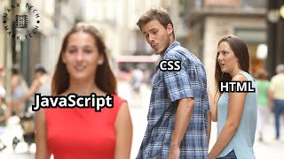

Slide 13
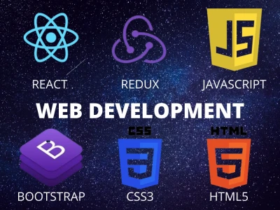

Slide 14
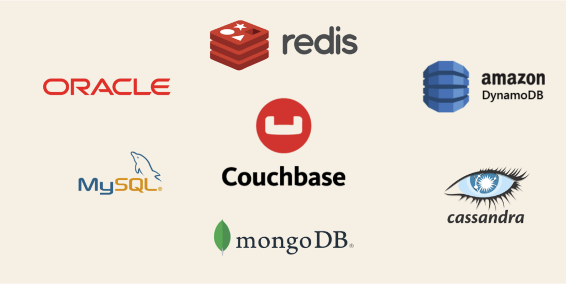
Motores de Bases de Datos

Slide 15

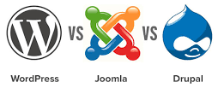


(CMS)Content Management System

Slide 16

WordPress es un sistema de gestión de contenidos web (CMS o content management system), que en pocas palabras es un sistema para publicar contenido en la web de forma sencilla. Tan común es ya, que es el líder absoluto a nivel mundial para la creación de webs desde hace muchísimos años.
Es un software de código abierto (se puede tener acceso a todo el código) que además podemos tratar de mejorar dentro de su comunidad. Por lo tanto WordPress es gratuito y podemos descargarlo desde sus servidores https://wordpress.org/ para distintos fines.
WordPress llegó para democratizar la web, como otros CMS. Desde el año 2003, es un sistema de gestión de contenidos que hace que la creación de contenido web no dependa sólo de programadores y de personas de alto conocimiento técnico. Ahora, cualquier persona puede crear una web.

Slide 17
WordPress se divide en tres partes:
Core: WordPress en sí, que es absolutamente gratuito y descargable.
Temas: que sirven para cambiar la apariencia de la web. Hay un enorme repositorio gratuito, pero también hay recursos de pago fuera del repositorio.
Plugins: utilidades que pueden convertir tu web en casi cualquier cosa. Igualmente que los temas, hay un repositorio gratuito y miles de empresas que venden sus funcionalidades.

Slide 18
Los plugins WordPress
Los plugins extienden las capacidad de WordPress con utilidades, que van desde algo muy simple, a cambiar completamente el funcionamiento de la web. Existen plugins para compartir en redes sociales, para tener una tienda online, para mejorar el rendimiento del sitio, para crear widgets…
El repositorio oficial tiene decenas de miles de plugins gratuitos llenos de utilidades. Si quieres algo, seguramente ya está creado y lo podrás encontrar ahí. Si no es así, siempre quedará la opción de comprar plugins en algún marketplace.
También existen plugins que son editores visuales que nos permiten modificar los temas y crear plantillas personalizadas muy avanzadas y sin apenas tocar el código. Algunos de los más famosos son Elementor, Divi y Visual Composer.

Slide 19

Tienda online
Uno de los más famosos plugins del repositorio (WooCommerce) convierte a WordPress en un ecommerce. Muchas pequeñas tiendas online (y algunas no tan pequeñas) utilizan WooCommerce y sus addons (plugins añadidos) para vender diariamente en la red.
Con WooCommerce podemos crear productos simples, productos variables, categorías, el carrito de compra… y muchas más opciones relacionadas con los envíos, los impuestos, los medios de pago, etc.

Slide 20

Gracias por su tiempo muchachos.

